Slide 1

浅谈Linux文件系统
黎晨曦
2023-3

Slide 2
01 文件系统简介
02 文件系统的基本原理
目录
CONTENTS
03 文件系统的常用调试命令
04 case运用

Slide 3
文件系统简介
01

Slide 4
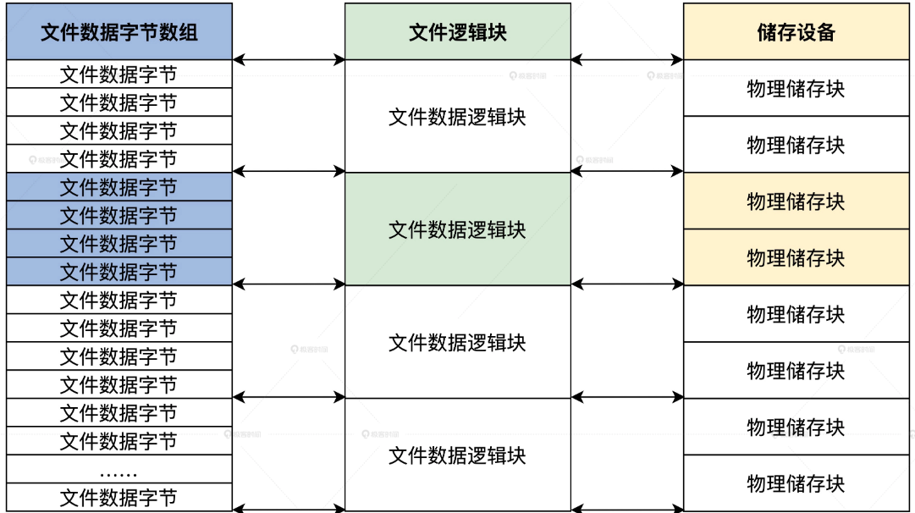
文件系统简介
当我们要把一个文件存储在一个存储介质上时，我们该如何组织这些数据，以什么样格式存放在存储介质上呢？
首先：我们在逻辑上可以认为一个文件就是一个可以动态增加、减少的线性字节数组，即文件数据的每个字节都一一对应到这个线性数组中的每个元素
其次：因为磁盘是按照扇区存储数据的，所以我们可以把文件数据字节，分成一个一个的文件数据逻辑块，存放在存储介质上
最后：就是如何管理文件数据的存取方式的问题了
因为HD 机械硬盘、SSD 固态硬盘、U 盘、各种 TF 卡等都属于存储设备，这些设备上的文件储存格式都不相同，甚至同一个硬盘上不同的分区的储存格式也不同。所以我们需要一个专门系统来进行管理抽象

Slide 5
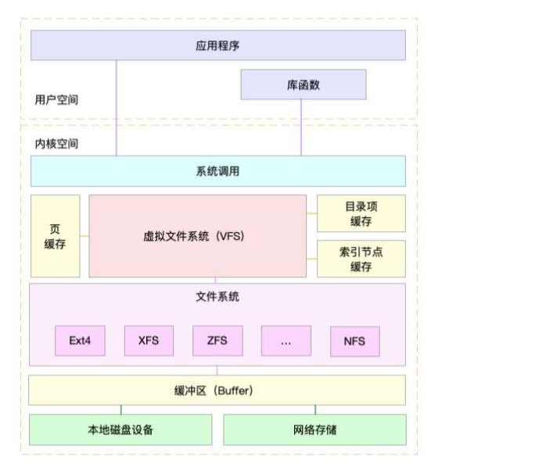
文件系统简介
文件系统的概念：为了解决把许多文件储存在某一种储存设备上，方便进程对各种文件执行打开、关闭、读写、增加和删除等操作。但因为这些操作实际上非常复杂，所以操作系统中分出一个子系统专门处理这些问题，这个系统就叫文件系统
VFS：为了支持各种不同的文件系统，Linux内核在用户进程和文件系统的中间，引入了一个抽象层，VFS定义了一组所有文件系统都支持的数据结构和标准接口，这样用户进程和内核中的其他子系统，只需要跟VFS提供的统一接口进行交互就可以了

Slide 6
文件系统的基本原理
02

Slide 7
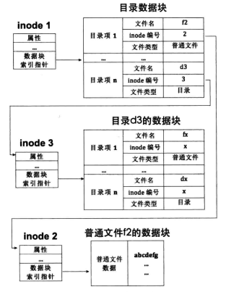
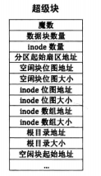
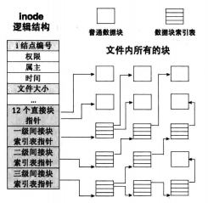
文件系统的基本原理
硬盘是低速设备，其读写单位是扇区，为了避免频繁访问硬盘，操作系统不会有了一扇区数据就去读
写一次磁盘，往往等数据积攒到“足够大小”时才 次性访问硬盘，这足够大小的数据就是块，硬盘读写
单位是扇区，所以块是由多个扇区组成的，块大小是扇区大小的整数倍
如何抽象这些块进行管理？
FBC：用于管理、控制文件相关信息的数据结构都被称为 FCB (File Contd Block ）

Slide 8
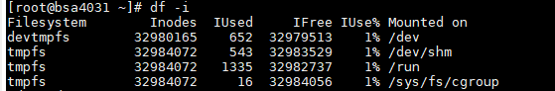
文件系统的基本原理---inode文件索引
inode相当于每个文件单独配置的一个元信息数据结构，包含了：inode编号，文件权限，属主，时间，文件大小，文件索引表（块地址数组）
文件系统是针对各个分区来进行管理的，不同的分区可以设置不同的文件系统，inode代表的是文件，每个分区有许多的文件，因此各分区都有自己的inode数组。
同时，因为各个分区的空间，实际上处理超级块和位图，所有的空间都是被inode和数据块所占用，分区的容量在划分磁盘设置文件系统时，是固定的，因此在进行分区时，inode数组的长度也是固定的，每个分区最大创建的文件数也是一开始就限制的.
使用df -i 可以查看每个分区的inode使用情况

Slide 9
文件系统的基本原理---目录项
在Linux中，目录和文件都用inode表示，因为目录也是文件，只是目录是包含文件的文件，对于磁盘的文件系统来说，只有inode，普通文件和目录的区别只在于数据块存储的内容不一致，普通文件的数据块存储的是文件数据，目录的数据块存储的是普通文件的目录项或者目录文件的目录项
目录项包含的基本内容：文件名，文件类型（标志此inode是普通文件，还是目录）inode编号等，因此可以绑定文件名和inode的关系。不同的文件系统，存储的内容复杂度不同
通过文件名找到文件的实体数据的过程：
1 在目录中找到文件名所在目录项
2 从目录项中获取inode编号
3 用inode编号作为inode数组的索引下标，找到inode、
4 从该inode中获取数据块的地址，读取数据块
提问：从哪个目录开始找？

Slide 10
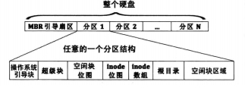
文件系统的基本原理---超级块
每个分区都有自己的根目录，创建文件系统之后根目录的数据块地址是被“写死”的，查找任意文件时，都直接到根目录的数据块中找相关的目录项，然后递归查找，最终可以找到任意子目录中文件。但是每个分区都有自己的根目录，并且各分区的根目录的位置并不统一。
所以就有了超级块，inode是文件的元信息，超级块记录的就是文件元信息的元信息，超级块包含了，根目录的块地址和大小，魔数（用来确定文件系统的类型，调用不同的文件系统驱动程序访问该分区）,inode数组地址和大小，inode位图地址和大小（用来确定哪些inode已被使用和空闲），空闲块位图和大小（用来确定数据块的使用和空闲）等等
有了这些数据结构，我们就可以在磁盘上进行以下布局，然后再进行不同的系统调用，对这些数据进行操作管理

Slide 11
文件系统的常用调试命令
03

Slide 12
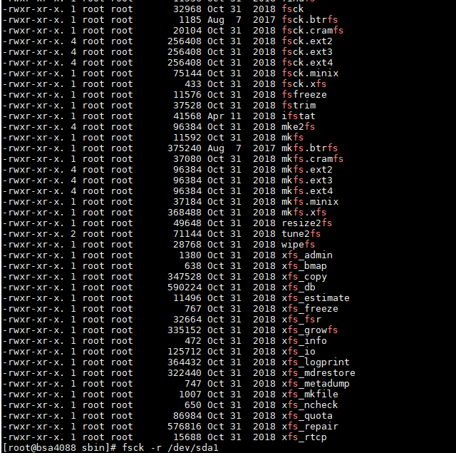
文件系统的常用调试命令--fsck
fsck ：检查和选择性地修复一个或多个 Linux 文件系统，但是fsck只是类似于fsck.fstype 的前端，真正的文件系统检查器再/sbin目录下，fsck会根据参数，搜索特定的文件系统检查器进行检查 ，具体的使用可以使用man fsck 来查看
1 超级块的检查
因为任何inode或者block的改动都需要更新超级块，所以超级块很容易损坏，但是文件系统在文件系统中有备份隐藏在系统中，所以使用fsck可以使用备份的super block进程修复
2 空闲块的检查
Fsck会检查free的块的数量与inode中声明使用的块的数量的和是否与整个文件系统的所有块数相等。不相等会根据计算allocated blocks进行重新组建block allocation maps，并更新到super block中
3 inode状态的检查，
当inodes的既不为分配，也不为未分配时，就是不正确的inode,当inode链表被写入坏的数据的时候，inode有可能进入这种状态。唯一可能修复的方法是fsck清空这个inode(在链表中删除之)
4 inode 连接数检查
计算每一个inode与其相连的目录项的数目，根据计算的值进行更新
5 数据块大小检查
每个inode包含一定数量的data blocks。实际data block的数量是所有allocated data blocks和indirect blocks的总和。Fsck计算实际的data blocks的数量，并与inode所记录的数值进行比较。如果两者不一致，fsck会进行修正
6 检查inode和数据块的关联
检查inode指向的数据块中的内容是否与inode中记录的类型一致

Slide 13
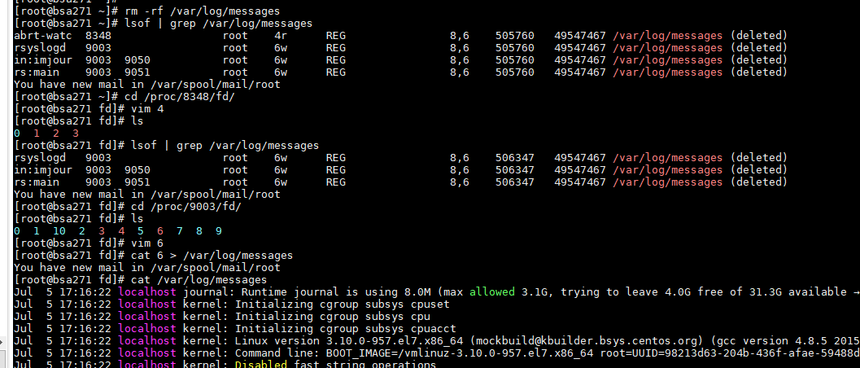
文件系统的常用调试命令--lsof
lsof ：列出当前系统打开的文件。应用程序在操作文件时，操作系统都会给应用程序分配一个文件描述符，在/proc/{pid}/fd目录下，该文件描述符为应用程序与基础操作系统之间的交互提供了通用接口，lsof通过获取/proc/{pid}/fd目录下的数据，可以列出各个进程打开的文件。具体的使用教程可以使用man lsof 来查看
如何使用lsof恢复已被删除，但是仍然还在被进程使用的文件
当执行rm时，通过strace追踪rm的系统调用可以知道，rm运行时，执行的系统调用的unlinkat，这个函数，会删除当前目录该目录包含的目录项，但是当前文件还在被引用（被进程打开）时，不会释放该文件的inode，所以该文件实际上并没有在磁盘被删除，可以通过文件描述符访问到

Slide 14
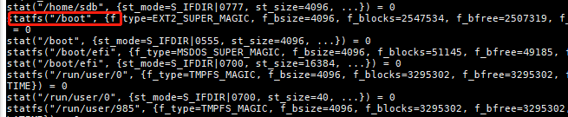

文件系统的常用调试命令--df和du
df：report file system disk space usage
du：estimate file space usage
我们时常用这两个命令来统计文件大小和磁盘占用，但是这两者是有区别的
df使用statfs这个系统调用，直接读取分区里面超级块信息，来获取磁盘块使用大小，所以当文件被删除，但是还有进程还在使用时，磁盘并没有释放块，所以df也会统计进去
du使用fstat这个系统调用来统计，是基于文件路径的，根据文件路径去统计每个目录文件的大小，当文件被删除，但是还有进程在使用时，因为删除的是目录项，所以没法根据文件路径找到文件，所以不会被统计进去

Slide 15
case运用
04

Slide 16
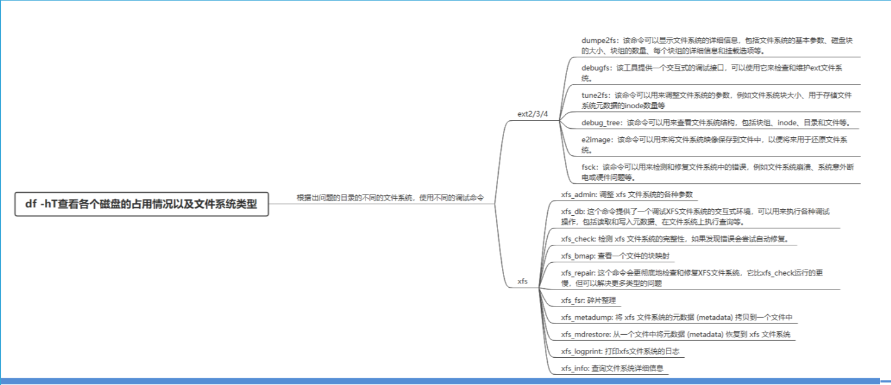
case运用
首先要了解问题的性质，并确认其是否与文件系统有关，可以通过查看系统日志和运行输出信息等方式来诊断。
然后再针对性的根据了解的文件系统的基本信息使用不同文件系统的命令进行调试

Slide 17
谢谢！

